Slide 1
Camino de Santiago 2014
O Cebreiro- Triacastela

Slide 2
El principio de la etapa
Se suponía que sería una etapa tranquila y donde solo será de subida los primeros kilómetros hasta el alto de San Pollo. Pero antes paramos en la estatua del peregrino donde nos hicimos una foto de grupo.

Slide 3
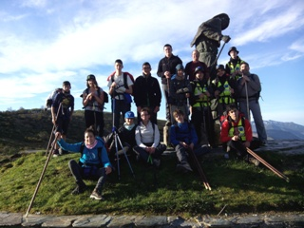

Slide 4
Segunda parte
Hicimos un descanso en el alto del Pollo donde comimos un poco, reagrupando el grupo, ya que nos habíamos separado un poco. Lo supuso algún enfadillo.
Después del descaso, empezamos a caminar pero esta vez todos más juntos.

Slide 5
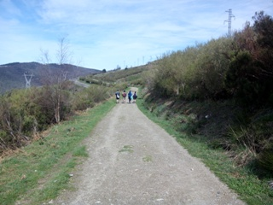

Slide 6
Llegamos a Triacastela
Los últimos kilómetros los hicimos más lentos, por ello llegamos más tarde de la hora prevista.
Cuando llegamos comimos en un césped donde descansamos antes de ir al albergue, tuvimos que buscar otro ya que al que íbamos a ir tenia las plazas llenas.

Slide 7
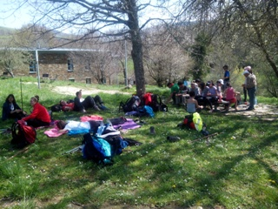

Slide 8
El albergue
Una vez en el albergue, estuvimos descasando. Además nos reunimos y hablamos sobre como llevamos el camino, si era como nos lo esperábamos… Después recibimos las cartas de nuestros padres y nosotros escribimos las nuestras.
Por ultimo, cenamos todos juntos y fuimos a descansar para la etapa que nos tocaba.

Slide 9
